Slide 1
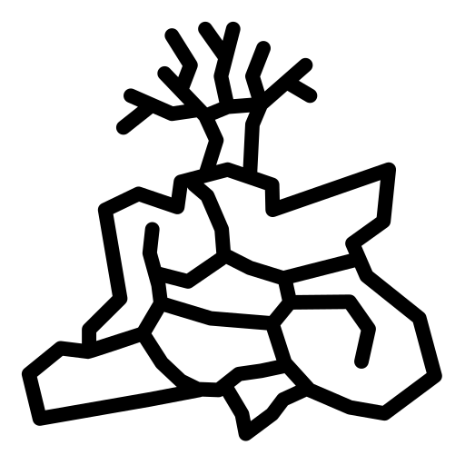
Desfazendo a Desertificação
Como o Constante Monitoramento Proporciona Ajuda No Combate
Albert Felipe Santos Coelho

Slide 2
O que é Desertificação?
Desertificação é o fenômeno que corresponde ao empobrecimento e diminuição da umidade em solos arenosos, localizados em regiões de clima subúmido, árido e semiárido.

Slide 3
Quais são as causas?
As más práticas agrícolas, desde colheitas sem rotação até solos desprotegidos ou o uso de fertilizantes e pesticidas químicos, etc. A excessiva exploração dos recursos naturais como consequência, por exemplo, de uma gestão irresponsável da vegetação ou da água.

Slide 4
Como prevenir a desertificação?
O fim do desmatamento e da prática das queimadas;
Medidas de recuperação de áreas degradadas;
Reflorestamento e criação de barreiras verdes para impedir o avanço das áreas afetadas;
Uso de técnicas adequadas de irrigação e de manejo do solo;
Desenvolvimento de agricultura e pecuária sustentáveis;
Ampliação do acesso à educação ambiental e a participação da população nas discussões e elaboração de políticas voltadas ao meio ambiente do local onde vivem.

Slide 5
Desertificação Zero
Desertificação Zero tem como objetivo destacar as áreas específicas do Brasil que estão em risco de desertificação, oferecendo suporte aos esforços de combate a esse fenômeno.
Foram utilizadas a tecnologias HTML e um pouquinho de CSS

Slide 6
Desertificação Zero
Por meio de mapas interativos alimentados por GPS, o site apresenta áreas em situação crítica, como Uauá e Canudos na Bahia, São Raimundo Nonato no Piauí, Seridó no Rio Grande do Norte, Serra dos Cariris Velhos na Paraíba, e Inhamuns no Ceará.

Slide 7
Desertificação Zero
Há também a seção "Entre em Contato" permite aos usuários enviar mensagens, promovendo a interação e a coleta de informações relevantes. Além da promessa de atualizações futuras, adicionando mais regiões e informações.

Slide 8
Link do site, hospedado pelo Github
https://aurorabordi.github.io/DesertificationZero/

Slide 9
Vídeo mostrando o site funcionando
https://youtu.be/2Zvl1k4CvOY

Slide 10

Github
https://github.com/Aurorabordi/DesertificationZero.git

